Slide 1
YÜZ İFADESİ TANIMA

Slide 2
Yüz İfadesi Tanıma
Bilgisayar tarafından, bir kişinin üzgün, mutlu, şaşkın gibi duygusal durumunu tanıma görevidir.

Slide 3
Kullanım Alanları
Akıllı arabalar, sürücünün uykulu veya yorgun olup olmadığını tespit edip kullanıcıyı uyarabilmektedir.
Bazı marketlerde müşterilerin yüz ifadeleri anlık olarak takip edilip veriler toplanmaktadır.
Video oyunu oynayan kişilerin yüz ifadeleri oyunun başarısı için önemli metriklerden biridir.

Slide 4
Implementasyon
Projemizde 5 yüz ifadesi tespit edilebilmektedir: Mutlu, nötr, üzgün, uykulu ve şaşkın.
Yüz ifadesi tanıma 4 aşamadan oluşmaktadır.
Yüzdeki kaş, göz, burun, ağız ve çenenin yerinin tespit edilmesi
Tespit edilen uzuvların lokasyonlarından veriseti çıkarılması
Çıkarılan verilerle modellerin eğitilmesi
Test etme

Slide 5
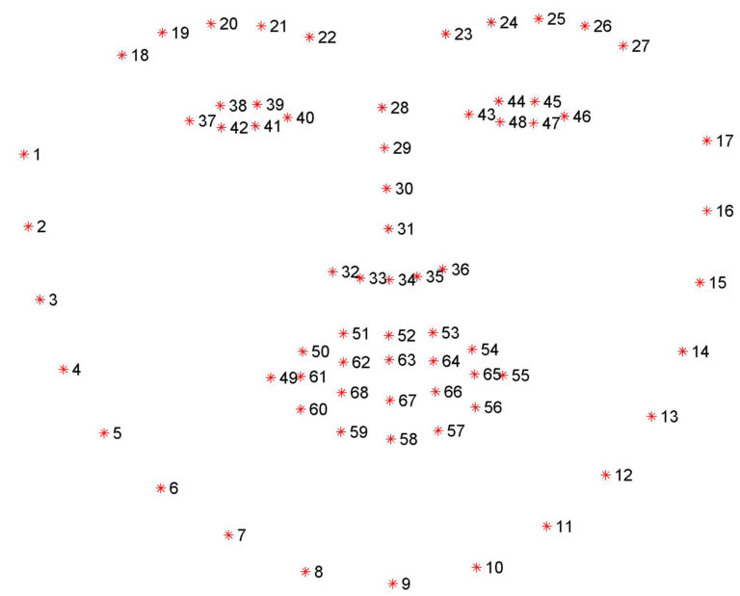
1. Aşama – Uzuvların tespiti
Yüzdeki uzuvların yerini tespit etmek için dlib kütüphanesinin pretrained bir model olan ‘facial landmark detector’unu kullandık. Bu model yüzdeki uzuvları 68 noktaya ayırarak tespit etmektedir.
çene = 18 nokta sağ kaş = 5 nokta sol kaş = 5 nokta nose = 8 nokta sağ göz = 6 nokta sol göz = 6 nokta ağız = 20

Slide 6
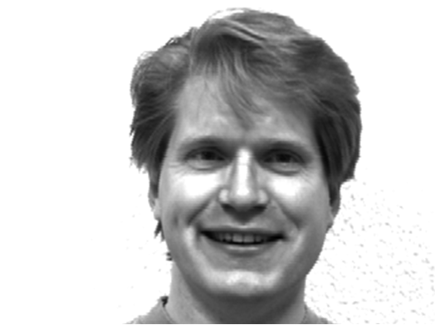
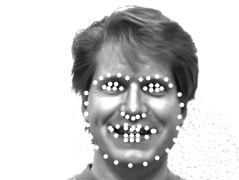
1. Aşama devam…

Slide 7
2. Aşama – Veriseti çıkarılması
Veri seti oluşturmak için her ifadeden 12 resim olmak üzere toplam 60 resim kullandık. Her resim için teker teker yüzdeki 68 nokta bulup 12şer nitelik çıkardık.
12 nitelikten bazıları aşağıdaki gibidir:
Ağız yüksekliği / Çene yüksekliği
Ağız genişliği / Çene genişliği
Burun genişliği / Çene genişliği
Kaş yüksekliği / Kaş genişliği
Kaş ve göz arasındaki mesafe / Göz genişliği
Göz yüksekliği / Göz genişliği

Slide 8
3. Aşama – Model Eğitimi
2. aşamada oluşturulan veri setiyle her ifade için 1 model olmak üzere toplamda 5 model eğittik.
Mutlu modeli
Nötr modeli
Üzgün modeli
Uykulu modeli
Şaşkın modeli
Model olarak support vector machine classifierını kullandık.
Scikit learn ile implement ettik.

Slide 9
4. Aşama - Test
Test edilen resimdeki yüz ifadesi bulunurken sırasıyla aşağıdaki adımlar gerçekleştirilmektedir:
İlk aşamada bahsedilen 68 nokta bulunur.
İkinci aşamada bahsedilen nitelikler çıkarılır.
Üçüncü aşamada eğitilen 5 model kullanılarak çıkarılan niteliklerle tahminler yapılır.
5 model tahmininden skoru en yüksek olana göre ifade tahmin edilir.

Slide 10
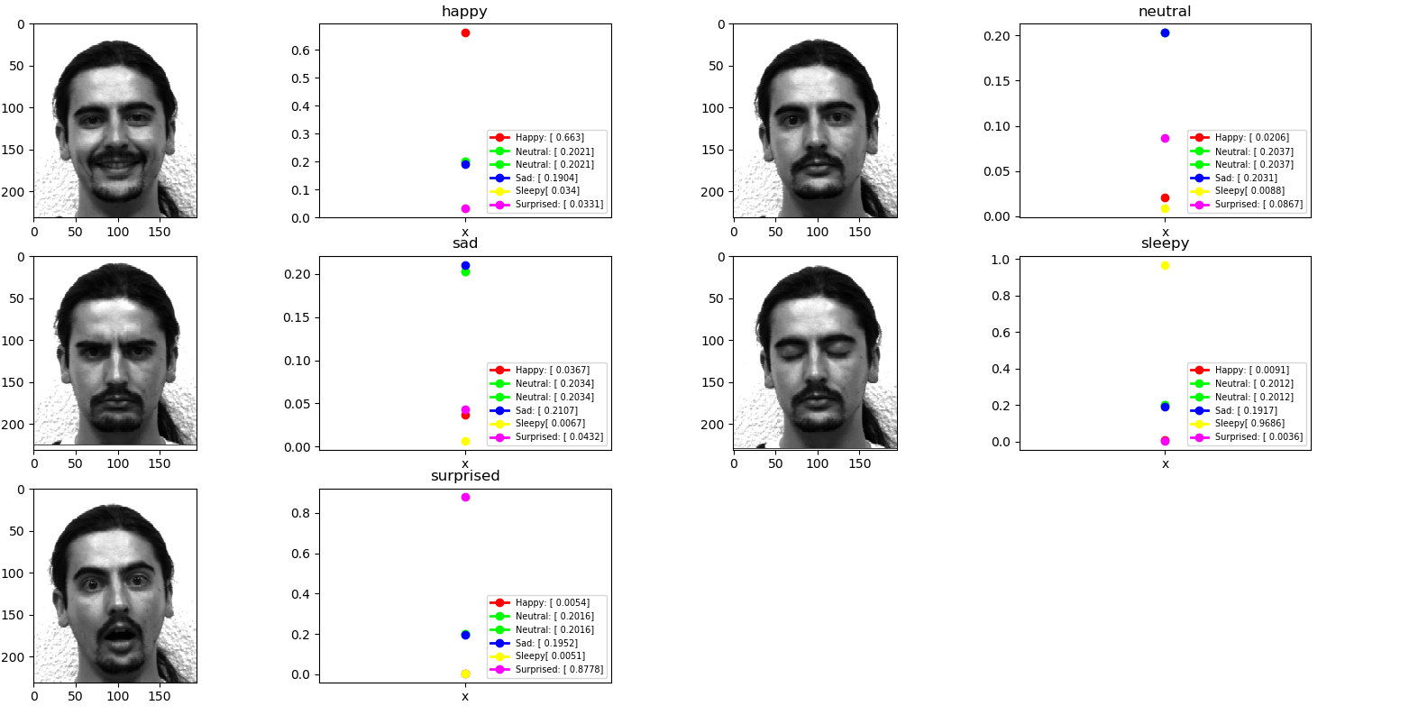
Sonuçlar

Slide 11
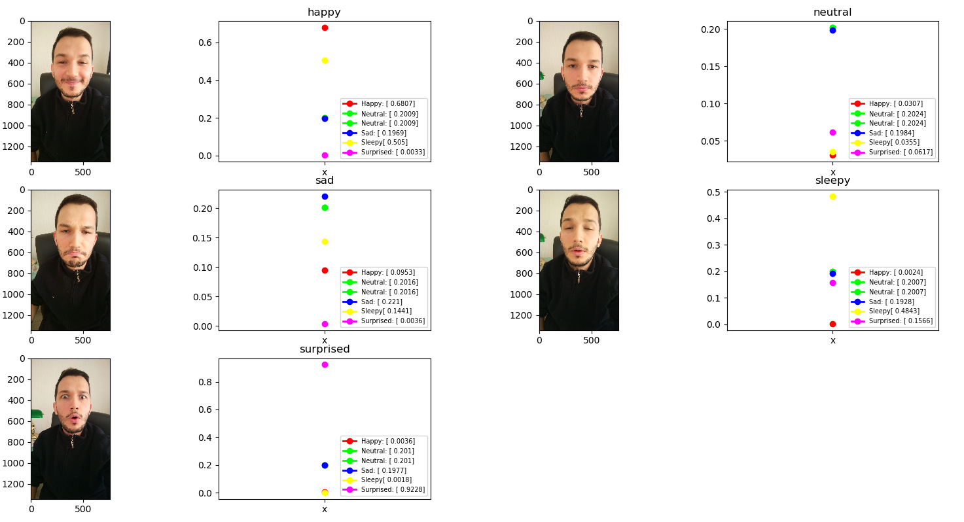
Sonuçlar devam…

Slide 12
References
https://www.quora.com/What-are-the-real-world-application-for-emotion-recognition
https://www.pyimagesearch.com/2017/04/03/facial-landmarks-dlib-opencv-python/
https://www.pyimagesearch.com/2017/04/03/facial-landmarks-dlib-opencv-python/

